Slide 1
الاستخدام الامن للإنترنت
اعداد الاستاذة: منــــار الوهيبيــة

Slide 2
ماذا أتعلم!!
امن المعلومات
مواقع الويب الآمنة وغير الآمنة
اسس اختيار كلمة المرور
طرق الحماية من البرامج الضارة
أمن الأجهزة المحمولة

Slide 3
الاستخدام الآمن للإنترنت
يقيك من المخاطر الناتجة من اتصال جهازك بالإنترنت
مثل:
  سرقة معلومة.
  نشر معلومة.
  الحاق الضرر بجهازك.

Slide 4


مواقع الويب الآمنة وغير الآمنة
قفل صغير مقفل
2
1
بروتوكول https
s
آمن
ecure

Slide 5
البروتوكول http://
عنوان يستخدمه متصفح الانترنت للدخول الى مواقع الويب
ينقل كافة صفحات الموقع على شبكة الانترنت

Slide 6
نشاط
الكتاب المدرسي صفحة 24
  تصفحي المواقع في الجدول وصنفيها هل هي آمنة أم غير آمنة

Slide 7
الحل
1. آمــن
2. آمــن
3. غير آمــن
4. آمــن

Slide 8
كلمات المرور Passwords
ما المقصود بكلمة المرور؟
كيف تحافظ على معلوماتك الشخصية؟
ما مواصفات كلمة المرور القوية؟

Slide 9


Slide 10
اسس اختيار كلمات المرور
تتكون من احرف وارقام ورموز.
لا تستخدم كلمة مرور واحدة لجميع حساباتك على الانترنت
لا تخبر أي شخص بكلمه المرور الخاصة بك
لا تنشى كلمة مرور تدل على تاريخ ميلادك او أي مناسبه اخرى يسهل تخمينها
قم بتغيير الكلمة من فترة الى اخرى

Slide 11
البرامج الضارة
برامج تقوم بالحاق الضرر بحاسوبك من خلال تدميره وتغيير ملفات النظام فيه.
تقوم بجمع المعلومات عن حاسوبك دون علمك ثم السيطرة عليه
الفيروسات
برامج التجسس

Slide 12
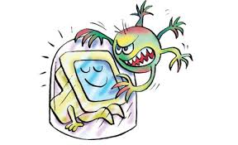
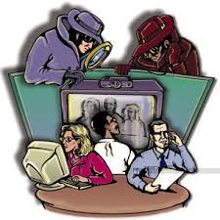
برامج التجسس
الفيروسات

Slide 13
فكر
ما اشهر البرامج المستخدمة لمكافحة الفيروسات وبرامج التجسس؟

Slide 14

امن الأجهزة المحمولة

